Slide 1
PHP
编程
弹性盒子布局

Slide 2
弹性盒子布局
弹性盒子布局
Flexible Box Layout，是W3C于2009年开始起草的css3布局样式
简单来说，一个弹性盒子能够充分扩展它的子元素尺寸使其填满自身的可用空间，或者收缩子元素来防止溢出
任何一个容器都可以指定为 Flex 布局
display: flex;
注意，设为 Flex 布局以后，子元素的float、clear和vertical-align属性将失效

Slide 3
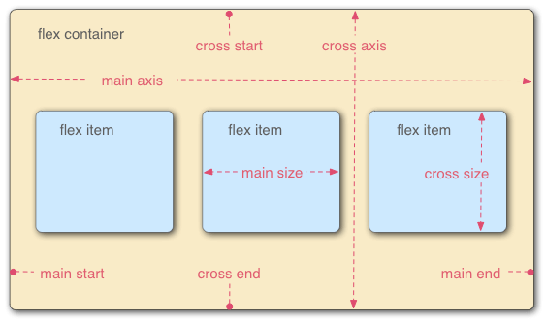
基本概念
采用 Flex 布局的元素，称为 Flex 容器（flex container），简称"容器
它的所有子元素自动成为容器成员，称为 Flex 项目（flex item），简称"项目"。
容器默认存在两根轴：水平的主轴（main axis）和垂直的交叉轴（cross axis）
主轴的开始位置（与边框的交叉点）叫做main start，结束位置叫做main end；交叉轴的开始位置叫做cross start，结束位置叫做cross end。
项目默认沿主轴排列。单个项目占据的主轴空间叫做main size，占据的交叉轴空间叫做cross size

Slide 4
容器的属性
flex-direction
flex-wrap
flex-flow
justify-content
align-items

Slide 5
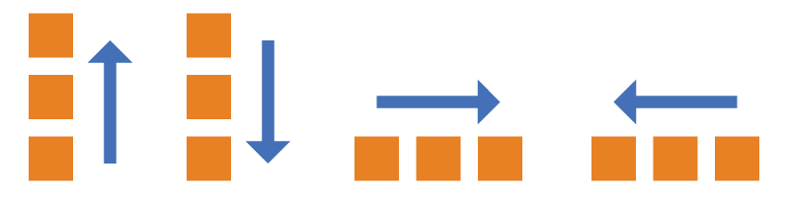
flex-direction属性
flex-direction属性决定主轴的方向（即项目的排列方向）
.box {
flex-direction: row | row-reverse | column | column-reverse;
}
row（默认值）：主轴为水平方向，起点在左端。
row-reverse：主轴为水平方向，起点在右端。
column：主轴为垂直方向，起点在上沿。
column-reverse：主轴为垂直方向，起点在下沿。

Slide 6
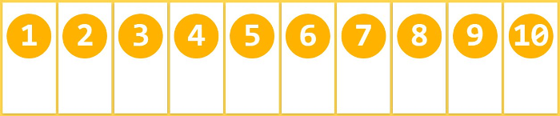
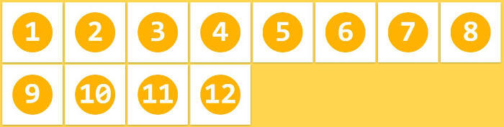
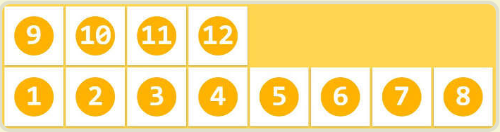
flex-wrap属性
默认情况下，项目都排在一条线（又称"轴线"）上。
flex-wrap属性定义，如果一条轴线排不下，如何换行。
.box{
flex-wrap: nowrap | wrap | wrap-reverse;
}
nowrap（默认）：不换行。
wrap：换行，第一行在上方。
wrap-reverse：换行，第一行在下方。

Slide 7
flex-flow属性
flex-flow属性是flex-direction属性和flex-wrap属性的简写形式
默认值为row nowrap
.box {
flex-flow: <flex-direction> <flex-wrap>;
}

Slide 8
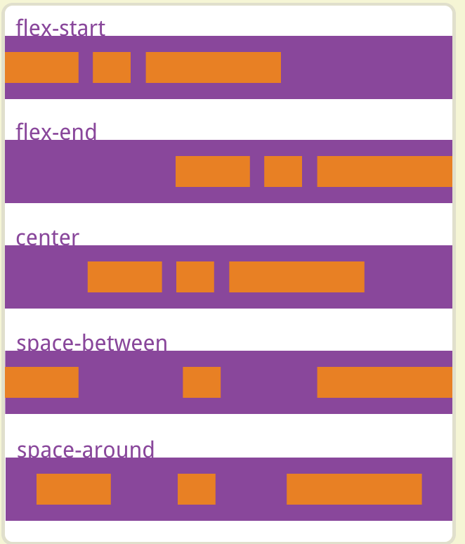
justify-content属性
justify-content属性定义了项目在主轴上的对齐方式。
.box {
justify-content: flex-start | flex-end | center | space-between | space-around;
}
可能取5个值，具体对齐方式与轴的方向有关。下面假设主轴为从左到右
flex-start（默认值）：左对齐
flex-end：右对齐
center： 居中
space-between：两端对齐，项目之间的间隔都相等。
space-around：每个项目两侧的间隔相等。所以，项目之间的间隔比项目与边框的间隔大一倍

Slide 9
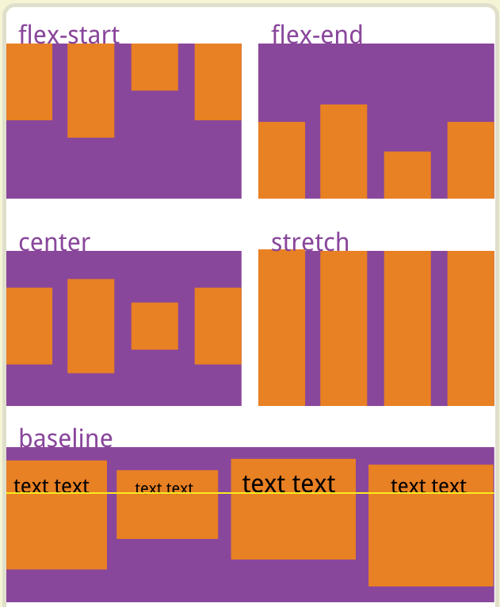
align-items属性
align-items属性定义项目在交叉轴上如何对齐
.box {
align-items: flex-start | flex-end | center | baseline | stretch;
}
可能取5个值。具体的对齐方式与交叉轴的方向有关，下面假设交叉轴从上到下
flex-start：交叉轴的起点对齐。
flex-end：交叉轴的终点对齐。
center：交叉轴的中点对齐。
baseline: 项目的第一行文字的基线对齐。
stretch（默认值）：如果项目未设置高度或设为auto，将占满整个容器的高度。

Slide 10
项目属性
order
flex-grow
flex-shrink
flex-basis
flex
align-self

Slide 11
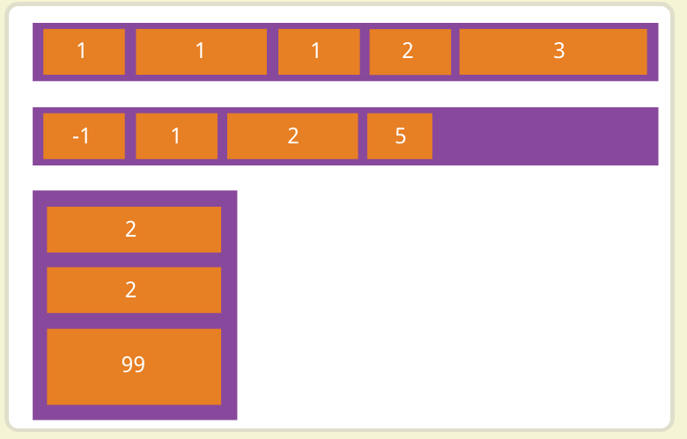
order属性
order属性定义项目的排列顺序。数值越小，排列越靠前，默认为0

Slide 12
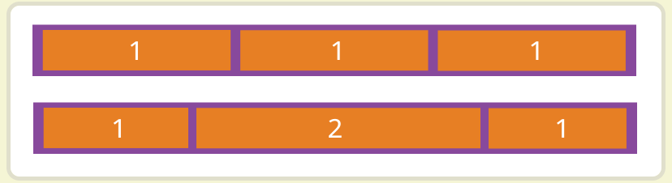
flex-grow属性
flex-grow属性定义项目的放大比例，默认为0，即如果存在剩余空间，也不放大。
.item {
flex-grow: <number>; /* default 0 */
}
如果所有项目的flex-grow属性都为1，则它们将等分剩余空间（如果有的话）。
如果一个项目的flex-grow属性为2，其他项目都为1，则前者占据的剩余空间将比其他项多一倍。

Slide 13
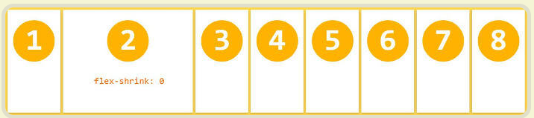
flex-shrink属性
flex-shrink属性定义了项目的缩小比例，默认为1，即如果空间不足，该项目将缩小。
.item {
flex-shrink: <number>; /* default 1 */
}
如果所有项目的flex-shrink属性都为1，当空间不足时，都将等比例缩
如果一个项目的flex-shrink属性为0，其他项目都为1，则空间不足时，前者不缩小
负值对该属性无效。

Slide 14
flex-basis属性
flex-basis属性定义了在分配多余空间之前，项目占据的主轴空间（main size）。浏览器根据这个属性，计算主轴是否有多余空间。它的默认值为auto，即项目的本来大小
它还可以设为跟width或height属性一样的值（比如350px），则项目将占据固定空间。
.item {
flex-basis: <length> | auto; /* default auto */
}

Slide 15
flex属性
flex属性是flex-grow, flex-shrink 和 flex-basis的简写，默认值为0 1 auto。后两个属性可选。
该属性有两个快捷值：auto (1 1 auto) 和 none (0 0 auto)。
建议优先使用这个属性，而不是单独写三个分离的属性，因为浏览器会推算相关值

Slide 16
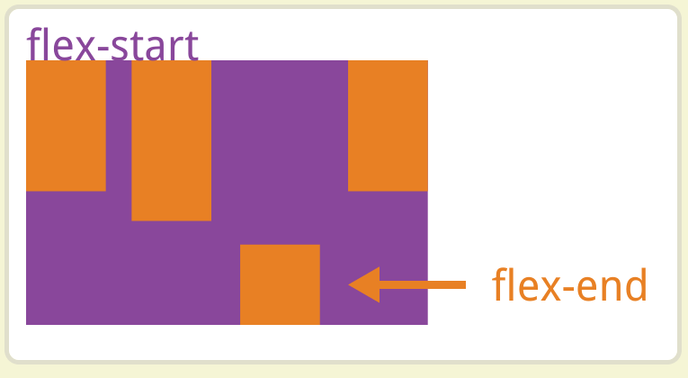
align-self属性
align-self属性允许单个项目有与其他项目不一样的对齐方式，可覆盖align-items属性。
默认值为auto，表示继承父元素的align-items属性，如果没有父元素，则等同于stretch。
该属性可能取6个值，除了auto，其他都与align-items属性完全一致。
.item {
align-self: auto | flex-start | flex-end | center | baseline | stretch;
}

